Slide 1
Universidad para la Cooperación Internacional PROGRAMA MAESTRÍA EN ADMINISTRACIÓN DE PROYECTOS Gestión del Costo del Proyecto (Aspectos Complementarios)

Slide 2
Gestión del Costo
Se refiere a los procesos involucrados en estimar, presupuestar y controlar los costos de modo que se complete el proyecto dentro del presupuesto aprobado.
PMI, 2013
Notes:
Definición gestión del costo.

Slide 3
¿Qué no es gestión del costo?
La gestión de costos como la explica el PMBoK se concentra en la gestión de costos diaria no en la gestión de fuentes de financiamiento.
Notes:
Esta área de conocimiento se enfoca prioritariamente en el costeo no en el financiamiento.

Slide 4
Planificar la gestión de costos
“El proceso que establece las políticas, procedimientos y documentación para planificar, gestionar, gastar y controlar los costos del proyecto”
PMBOK, 2013
Notes:
1r proceso de gestión del costo.

Slide 5
Planificar la gestión de costos
Entradas
Plan de gestión de proyecto
Acta de constitución
T & H
Salidas
Plan de gestión de costos
Juicio Experto
Técnicas analíticas
Factores ambientales de la empresa
Activos de los procesos de la organización
Reuniones
PMBOK, 2013
Notes:
Representación esquemática del 1r proceso de gestión del costo.

Slide 6
¿Qué es un plan de gestión de costos?
El plan de gestión de costos documenta los criterios necesarios para planificar, estructurar, estimar, presupuestar y controlar los costos del proyecto
PMI, 2013
Notes:
Requerimos de un plan de gestión de costos para gestionar el área de conocimiento.

Slide 7
Un plan de gestión de costos debe…
Definir la moneda que se utilizará para estimar los costos.
Definir el nivel de exactitud con el que se deben estimar los costos.
Definir las técnicas para estimar valor ganado.
Determinar los umbrales de control.
Determinar los formatos de reporte.
Mulcahy, 2011
Notes:
Contenidos de un plan de gestión de costo.

Slide 8
Estimar los costos
“El proceso de desarrollar una aproximación de los recursos monetarios necesarios para completar las actividades del proyecto”
PMBOK 2013
Notes:
2do proceso de gestión del costo.

Slide 9
Estimar los costos
Entradas
Línea Base Alcance
Cronograma del Proyecto
T & H
Salidas
Estimaciones de Costos de las Actividades
Juicio Experto
Registro de Riesgos
Factores Ambientales de la Empresa
Activos de los Procesos de la Organización
Estimación Análoga
Estimación Paramétrica
Estimación Ascendente
Estimación por Tres Valores
Análisis de Reserva
Costo de la Calidad
Software de estimación de costos para la dirección de proyectos
Análisis de Propuestas para Licitaciones
Base de los Estimados
Actualizaciones a los Documentos del Proyecto
Plan de gestión de costos
Planificación de los Recursos Humanos
Técnicas de toma de decisiones de grupos
PMBOK, 2013
Notes:
Representación esquemática del 2do proceso de gestión del costo.

Slide 10
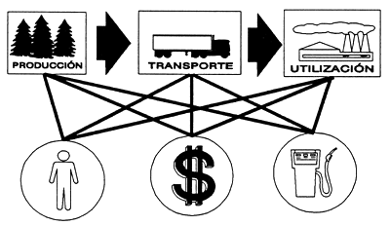
Clasificación de Costos
Variables: Cambian de acuerdo con la cantidad de trabajo. (materiales, mano de obra, combustibles, etc)
Fijos: En el caso de un aumento de la producción se mantienen sin variación. (alquiler de una oficina, leasing de maquinaria).
Mulcahy, 2011
Notes:
Tenemos gastos variables y fijos.

Slide 11
Clasificación de Costos
Directos: Estos costos pueden ser atribuidos al trabajo del proyecto. (materiales, viajes, mano de obra).
Indirectos: Costos incurridos para el beneficio de más de un proyecto. (seguros, impuestos, etc).
Mulcahy, 2011
Notes:
También los podemos clasificar como directos e indirectos.

Slide 12
¿Qué debemos estimar?
Mano de Obra
Materiales
Subcontratistas y asesores
Alquiler de equipo e instalaciones
Viajes
Reservas de contingencia*
Reservas de gestión*
Gido, 2007
Notes:
Todos los costos en los que se incurra para llevar acabo una actividad deben ser estimados, y durante la ejecución se deben contabilizar todos los gastos de manera que se puedan determinar lecciones aprendidas.

Slide 13
Determinar el Presupuesto
“El proceso de agregar los costos estimados de las actividades individuales o paquetes de trabajo para establecer la línea base de costos aprobada”
PMBOK 2013
Notes:
3er proceso de gestión del costo.

Slide 14
Determinar el Presupuesto
Entradas
Línea Base del Alcance
T & H
Salidas
Línea Base de Costos
Suma de Costos
Base de las Estimaciones
Cronograma del Proyecto
Calendarios de Recursos
Análisis de Reserva
Acuerdos
Activos de los Procesos de la Organización
Juicio de Expertos
Relaciones Históricas
Conciliación del Límite del Financiamiento
Requisitos de Financiamiento del Proyecto
Actualizaciones a los Documentos del Proyecto
Plan de gestión de costos
Estimaciones de Costos de las Actividades
Registro de riesgos
PMI, 2013
Notes:
Representación esquemática del 3er proceso de gestión del costo.

Slide 15
Niveles de exactitud
Estimación preliminar de costos (Orden de magnitud)
Estimación de presupuesto
Estimación definitiva
Mulcahy, 2011
Notes:
Dependiendo de la etapa en la que estemos así será la precisión de los estimados de costos.

Slide 16
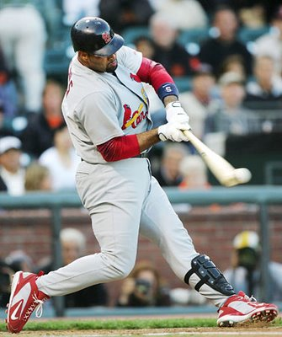
Estimación preliminar de costos (Orden de magnitud)
Es un estimado del costo durante los procesos de iniciación, un rango típico es +/- 50%.
Mulcahy, 2011
Notes:
Tenemos mucha incertidumbre, apenas contamos con datos preliminares.

Slide 17
Estimación de presupuesto
Es un estimado del costo durante los procesos de planificación, un rango típico es -10% / +25%.
Mulcahy, 2011
Notes:
Se ha planificado el proyecto, se ha reducido la incertidumbre por lo que el estimado es más preciso.

Slide 18
Estimación definitiva
Es un estimado posterior a la creación del presupuesto, un rango típico es +/- 10%.
Mulcahy, 2011
Notes:
Se ha iniciado la ejecución por lo que ya contamos con un mayor cirterio del desempeño del equipo de trabajo y de los riesgos que estamos enfrentando.

Slide 19
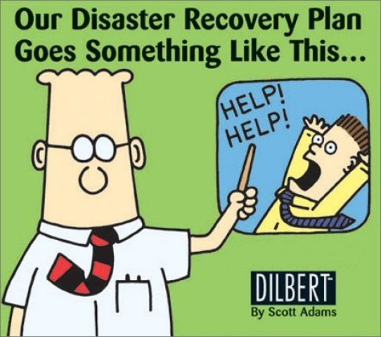
Reserva de contingencia
Cantidad de recursos adicionales a la estimación de costo, necesarios para reducir el riesgo de sobrecostos en el proyecto.
Es establecido en la gestión del riesgo
PMI, 2013
Notes:
Esta reserva corresponde al nivel de incertidumbre determinado con el que cuenta el proyecto. Es necesario cubrir estos costos ante un eventual contratiempo.

Slide 20
Reserva de gestión
Recursos reservados para cambios no planificados al alcance y al costo del proyecto.
También se conoce como imprevistos, en muchas ocasiones es necesario obtener aprobación antes de comprometer o gastar la reserva de gestión.
Esta reserva no forma parte de la línea base de costo.
PMI, 2013
Notes:
Estos recusos no tienen un fin específico. Son los que nos pueden permitir agregar una funcionalidad nueva al proyecto.

Slide 21
Presupuestación
Mulcahy, 2009

Slide 22
Línea base de costo
Es el costo estimado del proyecto (no incluye la reserva de gestión) hasta la conclusión distribuido en el tiempo, que se utiliza para medir, monitorear y controlar el desempeño global del proyecto.

Slide 23
Línea base de costo
Es la estimación monetaria de cada entregable, subentregable y paquete de trabajo del proyecto. Debe asegurarse que contenga una reserva de contingencia de acuerdo con la gestión de riesgos.

Slide 24
Establecer línea base de costo
Descomponer el alcance a un nivel manejable.
Asignar responsabilidades.
Desarrollar un presupuesto en el tiempo para cada tarea.
Agregar reserva de contingencia.
PMI; 2013

Slide 25
Línea base de medición de desempeño
Línea base integral de alcance, tiempo y costo.
Integra estas áreas de conocimiento para el seguimiento integral del proyecto.
Al graficarse también se conoce como curva S.

Slide 26
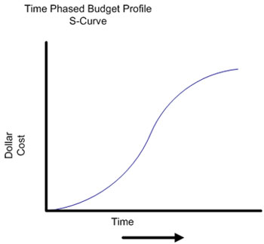
Curva S
La curva “S”, es la curva que muestra la línea base del desempeño esperado del proyecto. Inicia sin gastos en el día inicial del proyecto, concluyendo con el 100% del gasto en la fecha última del cronograma.
Notes:
Definición gestión del costo.

Slide 27
Curva S
Recibe su nombre de la forma usual que toma la curva, dibujando una ¨S¨ en el gráfico. Esta ¨S¨ corresponde al comportamiento del gasto de los proyectos, el cual muestra una ligera pendiente al inicio y al final, y una pendiente vertiginosa en las fases intermedias.
Notes:
Definición gestión del costo.

Slide 28
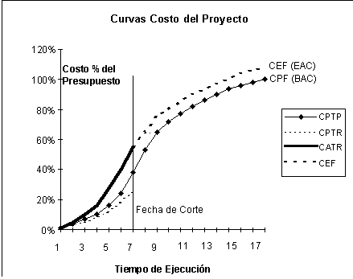
¿Para qué se usa?
Permite comparar el avance real vs el avance planificado, con el propósito de establecer las desviaciones del proyecto y tomar acciones correctivas. Es el punto de partida de la técnica de valor ganado.
Notes:
Esta área de conocimiento se enfoca prioritariamente en el costeo no en el financiamiento.

Slide 29
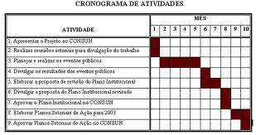
¿Cómo se crea?
La primera versión de la Curva S se crea a partir del cronograma vigente y el presupuesto inicial. Posteriormente se puede actualizar conforme se crean las nuevas versiones.

Slide 30
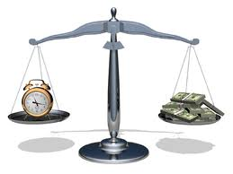
¿Cómo se crea?
En el eje Y (vertical) se colocan los recursos financieros (dinero), mientras que en el eje X (horizontal) se coloca el tiempo. La unidad de tiempo a utilizar dependerá de la duración del proyecto.

Slide 31
¿Cómo se crea?
Lo que se grafica son los recursos financieros el presupuestados acumulados en cada período, lo que va dibujando el comportamiento del consumo del presupuesto.

Slide 32
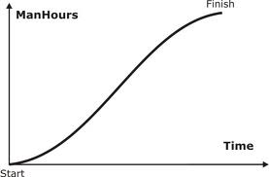
Otras Curvas S
Existen variaciones de esta curva que utilizan en el Eje Y horas hombre o porcentaje del presupuesto total, que también pueden ser utilizadas.

Slide 33
Controlar los costos
“El proceso de monitorear el estatus del proyecto para actualizar los costos del proyecto y gestionar cambios a la línea base de costos”
PMBOK 2013
Notes:
4to proceso de gestión del costo.

Slide 34
Controlar los costos
Entradas
Plan de gestión de costos
T & H
Salidas
Información del desempeño del trabajo
Gestión del valor ganado
Proyección
Requisitos de Financiamiento del Proyecto
Datos del desempeño del trabajo
Activos de los procesos de la organización
Indice de desempeño para completar
Revisiones de desempeño
Sofware de gestión de proyectos
Análisis de reserva
Proyecciones de costos
Solicitudes de cambio
Actualización del plan de gestión de proyectos
Actualización de documentos del proyecto
Actualización de activos de los procesos de la organización
PMI, 2013
Notes:
Representación esquemática del 4to proceso de gestión del costo

Slide 35
Valor Ganado
Es una técnica para la medición integral del desempeño del proyecto.
La técnica permite medir el avance del proyecto, proyectar el costo final y la fecha de finalización.
Además permite determinar donde está el proyecto y hacia donde se dirige, al compararlo con donde debería estar y hacia donde se debería estar dirigiendo.
Es una herramienta efectiva y genera información confiable cuando se utiliza correctamente.
PMI; 2011
Notes:
Si se utiliza correctamente, esta técnica cruza las distintas variables por lo que permite diagnosticar correctamente el desempeño del proyecto. La aplicación de esta técnica se verá en otro curso del programa de maestría

Slide 36
¿Cuándo se puede utilizar?
Es necesario un presupuesto detallado a través del tiempo donde se puedan identificar el alcance, costo y tiempo del proyecto, y donde se pueda determinar el costo presupuestado en cualquier momento. Este presupuesto detallado se llama Línea Base de Medición de Desempeño.
PMI; 2011
Notes:
Requerimos de un presupuesto detallado con una planificación financiera que permita determinar el costo presupuestado en cualquier momento del proyecto.

Slide 37
Otros temas relacionados con costos
Notes:
No es solo terminar el proyecto al menor costo, es asegurarse que los costos de mantenimiento son razonables. Muchas veces es necesario incluir los costos de mantenimeinto dentro del análisis de costos.

Slide 38
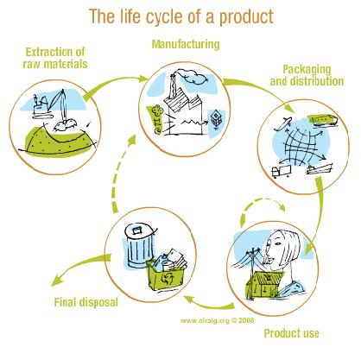
Análisis de Ciclo de Vida
Al gestionar costos debemos tomar en cuenta el análisis de ciclo de vida.
En este análisis se toman en cuenta tanto los costos del proyecto como los costos de mantenimiento.
Chamoun, 2002
Notes:
No es solo terminar el proyecto al menor costo, es asegurarse que los costos de mantenimiento son razonables. Muchas veces es necesario incluir los costos de mantenimeinto dentro del análisis de costos.

Slide 39
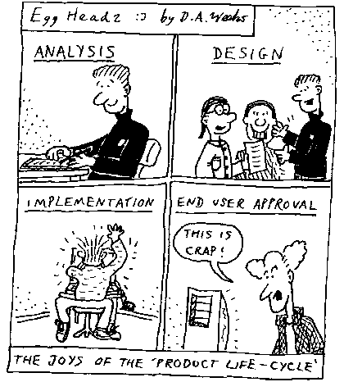
Análisis de ciclo de vida
Un ejemplo típico de análisis de ciclo de vida es el considerar dentro de los costos del proyecto de una nueva carretera, los costos de conservación vial.
Chamoun, 2002

Slide 40
Ingeniería de valor
Es una técnica para lograr identificar costos innecesarios en el producto o servicio tomando en cuenta el ciclo de vida del producto.
Su principal objetivo es la reducción de costos manteniendo o mejorando las características del producto.
Chamoun, 2002
Notes:
¿Podemos obtener lo mismo con menos?

Slide 41
Ingeniería de valor
Se deben identificar costos innecesarios que no aportan calidad, uso, garantía, apariencia o características establecidas.
Chamoun, 2002
Notes:
Los requisitos funcionales no son negociables.

Slide 42
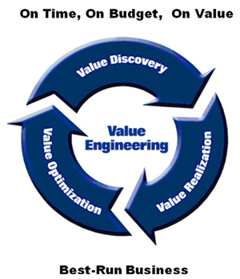
Ingeniería de valor
Un análisis de ingeniería de valor nos llevaría a comparar como alternativas válidas la construcción de la carretera en cemento o la construcción de la carretera en asfalto.
Chamoun, 2002

Slide 43
Bibliografía
Project Management Institute. A Guide to the Project Management Body of Knowledge (PMBOK® 2013). Fifth Edit. Pennsylvania, Estados Unidos: PMI, 2013.
Chamoun, Y. Administración Profesional de Proyectos. La Guía. México: Edit. McGraw-Hill, 2002.
Rita Mulcahy, PMP. PMP Exam Prep, Seventh Edition: Rita's Course in a Book for Passing the PMP Exam. 7th Edit. RMC Publications, Inc: RMC,2011
Gido Jack, Clements James P. Administración de Exitosa de Proyectos. Segunda Edición. México: Internacional Thomson Editors, 2007.

Slide 44
Presentación elaborada con los aportes de los profesores:
Ing. Alvaro Mata Leitón, MAP, PMP, GPM-b
Ing. Carlos Brenes Mena, MAP, PMP, GPM-b
Ing. William Ernest Mondol, MAP, PMP

